Slide 1
আজকের ক্লাসে সবাইকে স্বাগতাম

Slide 2
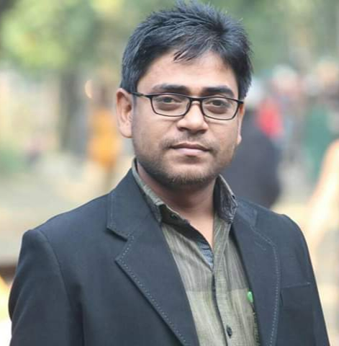
শিক্ষক পরিচিতি
তাপস চন্দ্র সূত্রধর
সহকারী শিক্ষক ( হিসাববিজ্ঞান )
হাজী আব্দুল হেকিম ভূঁইয়া হাইস্ককুল এন্ড কলেজ
আজমিরীগঞ্জ,হবিগঞ্জ,
মোবাইলঃ ০১৭২২-৬৬০৬৯০

Slide 3
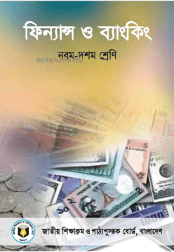
পাঠ পরিচিতি
বিষয়ঃ ফিন্যান্স ও ব্যাংকিং
শ্রেণিঃ নবম
অধ্যায়ঃ অষ্টম
শিরোনামঃ মুদ্রা ,ব্যাংক ও ব্যাংকিং
সময়ঃ ৫০মিনিট

Slide 4
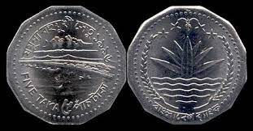
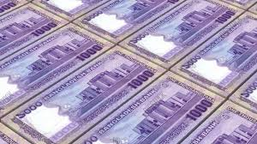
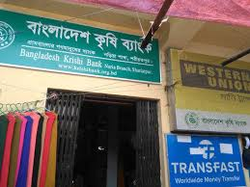
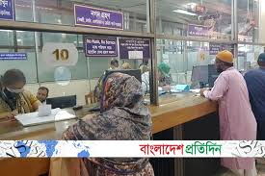
নিম্নের ছবিগুলো লক্ষ্য করিঃ

Slide 5
ছবিগুলো দেখে আমরা কী বুঝতে পারি?

Slide 6
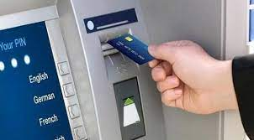
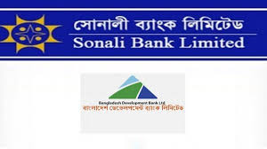
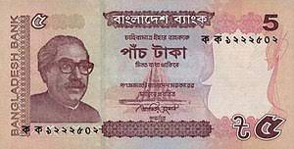
আজকের পাঠ
মুদ্রা,ব্যাং ও ব্যাংকিং

Slide 7
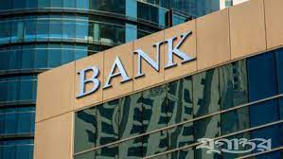
শিখনফল
এই পাঠ শেষে শিক্ষার্থীরা জানতে পারবে----------
১,মুদ্রা কী তা ব্যাখ্যা করতে পারবে।
২। ব্যাংক সম্পর্কে ধারনা পাবে।
৩।ব্যাংকিং এর ধরন বর্ননা করতে পারবে।

Slide 8
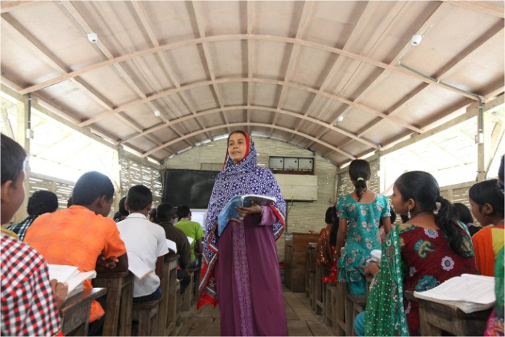
মুদ্রা মুদ্রা একটি বিনিময়ের মাধ্যম।যা সবার নিকট গ্রহণীয় এবং যা মূল্যের পরিমাপক ও সঞ্চয়ের বাহন হিসেবে কাজ করে।
মুদ্রা প্রচলনের পরপরই ব্যাংক ব্যবস্থার প্রয়োজন দেখা দেয় ।ব্যাংক ব্যবস্থা বিবর্তনের প্রথম থেকে আজ পর্যন্ত ব্যাংক মুদ্রাকে তার প্রধান উপাধান হিসেবে ব্যবহার করে আসছে । তাই মুদ্রাকে ব্যাংক ব্যবস্থার জননী বলা হয়।
ব্যাংক একটি আর্থিক প্রতিষ্ঠান ,যা জনগনের কাছ থেকে সুদের বিনিময়ে আমানত সংগ্রহ করে এবং মুনাফা অর্জনের জন্য ঋন প্রধান করে।
ব্যাংকের সকল আইনগত কার্যাবলীই হল ব্যাংকিং।অর্থাৎ মনাফা অর্জনের জন্য ব্যাংক যে সমস্ত কাজ করে তাই ব্যাংকিং।অন্যদিকে ব্যাংকিং ব্যবসায়ের সাথে সরাসরি যুক্ত ব্যাক্তিদের ব্যাংকার বলে।

Slide 9
মূল্যায়ন
একক কাজ সময়ঃ ০৫ মিনিট
# মূদ্রা বিনিময়ের মধ্যম হিসেবে কী কী কাজ করে তার একটি তালিকা তৈরি কর।

Slide 10
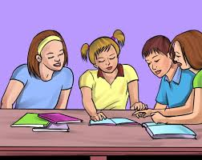
দলীয় কাজ সময়ঃ ১০ মিনিট
# ব্যাংকিং হিসাবে পরিচিত তিনটি কাজের বর্ননা লিখ।

Slide 11
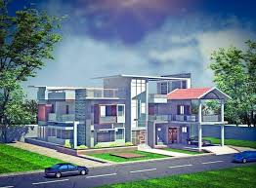
বাড়ীর কাজ
@ ব্যাংক,ব্যাংকিং ও ব্যাংকারের মধ্যে পার্থক্য নির্নয় কর।

Slide 12
ধন্যবাদ সবাইকে

